Slide 1
Domaća zadaća iz predmeta “Teorija informacije” ak. godina 2014. / 2015. Zadatak 1.6. datum zadavanja zadatka: 15.10.2014.

Slide 2
Tekst zadatka
Dana je diskretna slučajna varijabla X koja poprima vrijednosti 0 i 1 s vjerojatnošću ¼ i vrijednost 2 s vjerojatnošću ½. Slučajne varijable Y i Z definirane su na sljedeći način: ako je X = 0, tada je Y = Z = 0; ako je X = 1, tada je Y = 1 i Z = 0; ako je X = 2, tada je Z = 1 dok Y slučajno poprima jednu od vrijednosti {0, 1} s jednakom vjerojatnošću.
Odredite:
a) H(X) f) H(X | Y)
b) H(Y) g) H(X, Z)
c) H(Z) h) H(X | Z)
d) H(Y | X) i) H(Y, Z)
e) H(X, Y) j) H(Z | Y).
Notes:
Teorija informacije je temeljna matematička teorija koja se bavi problemima komunikacije u
smislu prijenosa informacije iz jedne točke (izvor) u drugu (odredište), kao što to prikazuje Slika
1.1. Općenito, prijenos informacije želimo izvršiti:
• što brže,
• što točnije,
• uz što manje utrošene energije,
• usprkos neizbježnim smetnjama u sustavu prijenosa,
• te ponekad uz prikrivanje i zaštitu od zlouporabe.

Slide 3
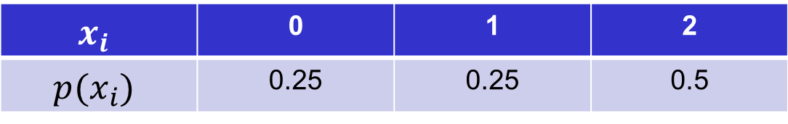
Postupak rješavanja
a) H(X) = ?
$$x_{i}$$ | 0 | 1 | 2
$$p(x_{i})$$ | 0.25 | 0.25 | 0.5
Notes:
Teorija informacije postavlja teoretske osnove za postizanje navedenih ciljeva time što daje
definiciju komunikacijskog sustava i mjere za količinu informacije koja protječe kroz taj sustav,
te izračunava teoretske granice učinkovitog kodiranja i prijenosa informacije. Konkretnije,
jezgreni teoremi daju nam granicu moguće kompresije informacije bez gubitaka, granicu brzine
prijenosa informacije kanalom sa ili bez smetnji, te ovisnost moguće brzine prijenosa informacije
o odnosu snaga signala i šuma u određenim uvjetima. Teorija informacije se u osnovi bavi
prijenosom informacije, no jasno je da kompresija podataka predstavlja važnu osnovu i za
pohranu, tj. spremanje podataka.
Premda teorija informacije u svojoj osnovi ne daje praktična rješenja za dostizanje granica koje
postavlja, postavljene teoretske osnove su neophodan i ključan korak prema praktičnom
rješavanju tih problema. Ova knjiga predstavlja uvod ne samo u jezgrena pitanja teorije
informacije, nego i u područja koja na ovim osnovama rješavaju probleme komunikacije na
praktične načine, a to su prvenstveno učinkovito kodiranje podataka (kompresija), te zaštitno
kodiranje podataka (ispravljanje pogrešaka nastalih zbog smetnji).

Slide 4
Postupak rješavanja
b) H(Y) = ?
1
1
0.5
0.5

Slide 5
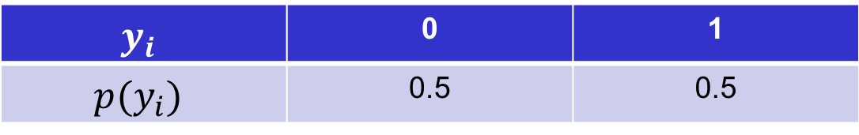
Postupak rješavanja
b) H(Y) = ?
$$y_{i}$$ | 0 | 1
$$p(y_{i})$$ | 0.5 | 0.5

Slide 6
Postupak rješavanja
c) H(Z) = ?
1
1
1

Slide 7

Postupak rješavanja
c) H(Z) = ?
$$z_{i}$$ | 0 | 1
$$p(z_{i})$$ | 0.5 | 0.5

Slide 8
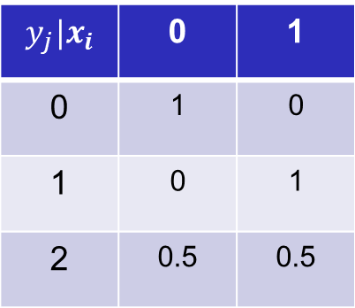
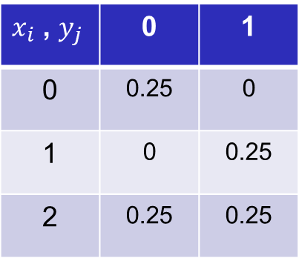
Postupak rješavanja
d) H(Y | X) = ?
$x_{i}$ , $y_{j}$ | 0 | 1
0 | 0.25 | 0
1 | 0 | 0.25
2 | 0.25 | 0.25
$$y_{j}|x_{i}$$ | 0 | 1
0 | 1 | 0
1 | 0 | 1
2 | 0.5 | 0.5

Slide 9
Postupak rješavanja
d) H(Y | X) = ?

Slide 10
Postupak rješavanja
e) H(X, Y) = ?

Slide 11
Postupak rješavanja
f) H(X | Y) = ?

Slide 12
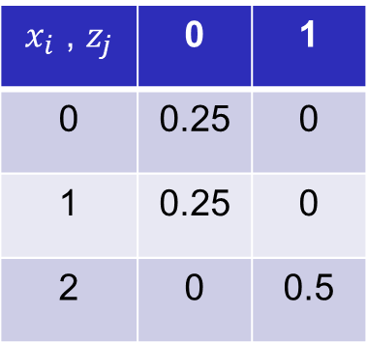
Postupak rješavanja
g) H(X, Z) = ?
$x_{i}$ , $z_{j}$ | 0 | 1
0 | 0.25 | 0
1 | 0.25 | 0
2 | 0 | 0.5

Slide 13
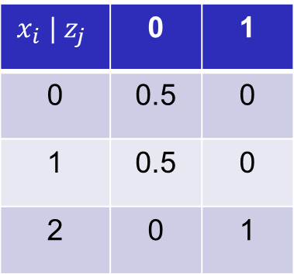
Postupak rješavanja
h) H(X | Z) = ?
$$x_{i} | z_{j}$$ | 0 | 1
0 | 0.5 | 0
1 | 0.5 | 0
2 | 0 | 1

Slide 14
Postupak rješavanja
i) H(Y, Z) = ?
Pošto su slučajen varijable Z i Y nezavisne vrijedi:
te možemo pisati:

Slide 15
Postupak rješavanja
j) H(Z | Y)=?
Ovdje također primjenjujemo nezavisnost varijabli te možemo pisati:

Slide 16
Konačno rješenje zadatka:
a) f)
b) g)
c) h)
d) i)
e) j)

